Slide 1
Государственное бюджетное образовательное учреждение высшего профессионального образования «Красноярский государственный медицинский университет имени профессора В.Ф. Войно-Ясенецкого» Министерства здравоохранения Российской Федерации
Фармацевтический колледж
Медицина и фармация в эпоху возрождения
Работу выполнила: Еремеева А.А.
Красноярск 2015

Slide 2
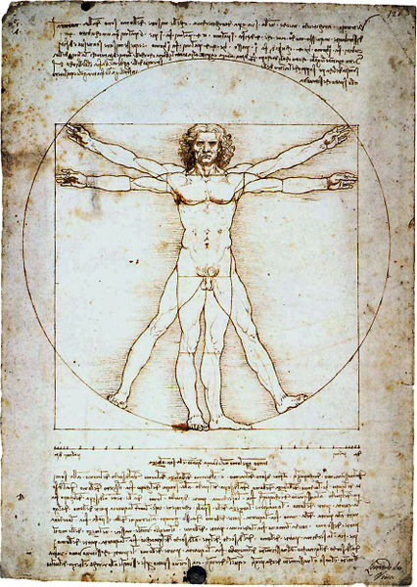
Введение
Эпоха Возрождения (итал. Rinascimento, франц.— Ренессанс), охватывающая XIV–XVI вв., — время коренных изменений в социально-экономической жизни многих стран Европы.

Slide 3
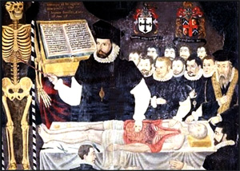
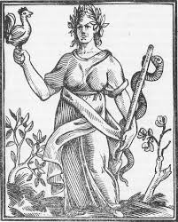
На основании большого фактического материала, собранного алхимиками, и под влиянием социально-политических сдвигов сформировалось новое, более практичное и отвечающее новым потребностям направление в медицине, фармации и химии, давшее начало современной научной фармации.

Slide 4
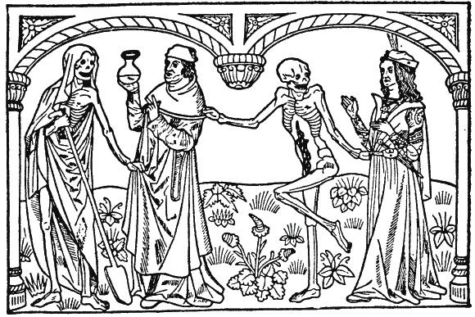
ФАРМАЦИЯ ЭПОХИ ВОЗРОЖДЕНИЯ
Эпоха Возрождения (XV - XVII век), как и предшествующие эпохи характеризовалась частыми эпидемиями.
Алхимия постепенно теряет то влияние, которое она имела раньше. Зарождается новая наука, получившая название ятрохимии (от греческого iatros – врач и chimeia – химия). Ятрохимия – это учение о лечении болезней с помощью химических препаратов. В качестве сырья врачеватели использовали не традиционные лекарственные травы, а минералы.

Slide 5
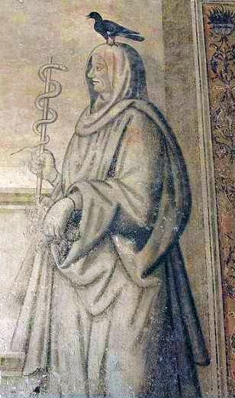
Ятрохимию называли также «спагирикой», или «спагирическим искусством» (от греч. стю -- разделяю и агейро -- соединяю), целью которого было сначала разделение веществ на составные части, а потом их соединение в новые вещества. Термин «спагирическое искусство» был введен знаменитым врачом и алхимиком Парацельсом. Парацельс понял глубокую связь медицины и химии и поставил перед собой задачу переделать все врачебное дело. Ученый считал, что в организме человека есть элементы, которые входят в состав всех тел природы.

Slide 6
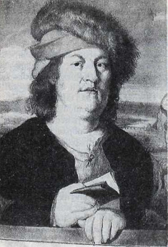
Парацельс изобрел таблетку. Он был первым, кто с помощью спирта выделил из растений «квинтэссенцию», то есть лекарственное вещество в чистом виде. Наряду с химическими препаратами Парацельс применял в лечебной практике лекарства растительного происхождения. Парацельс внес большой вклад в развитие аптечного дела. Ученый утверждал, что аптека должна быть не только местом хранения лекарств, но одновременно и химической лабораторией. Естествоиспытатель и его ученики увеличили количество лекарственных средств, улучшили качество аппаратов для изготовления и анализа лекарств.
Парацельс

Slide 7
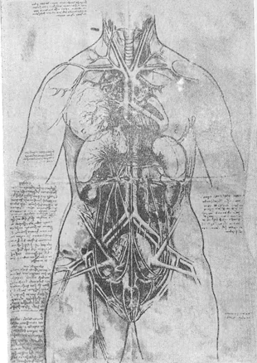
МЕДИЦИНА ЭПОХИ ВОЗРОЖДЕНИЯ
Изучение анатомии на трупах было еще редкостью. Так, в 16 в. в Тюбингенском университете для анатомирования получали не более одного трупа в год, в Гельмштадском — два, в Лейденском— четыре. Известный врач, профессор Базельского университета Ф. Платтер вспоминал, что в годы обучения в Монпелье (1552—1557) он имеете с другими студентами «добывал» трупы для анатомирования, раскапывая ночами свежие могилы.

Slide 8
Таким образом, явно обозначался отход от канонизированной анатомии Галена. В университетах шла упорная борьба старого (схоластического, церковного) и нового (гуманистического, светского), однако позиции гуманистической стороны были еще весьма неустойчивыми.

Slide 9
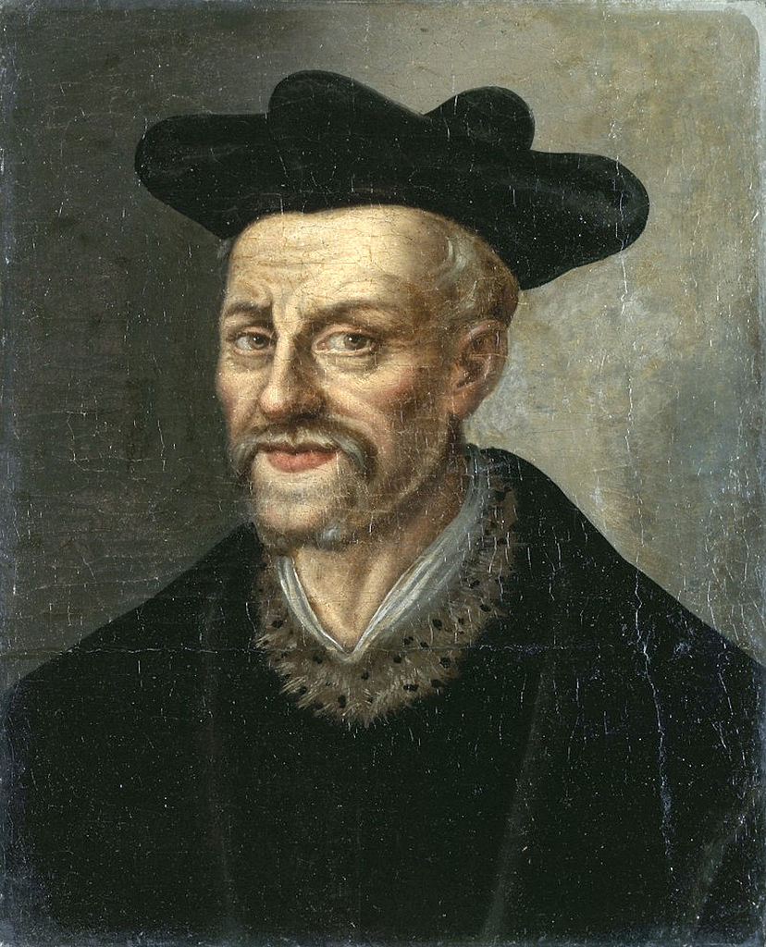
Значение творчества Ф. Рабле (1494—1553) для развития медицины недостаточно оценена. Рабле много и успешно занимался медицинской практикой: работал врачом в Лионской больнице (1532—1534), был личным врачом кардинала Дюбелле, практиковал на юге Франции (приблизительно 1538—1542). Рабле принадлежат классические переводы Гиппократа и Галена

Slide 10
Заключение
Наиболее важным по своим последствиям для развития как медицинской науки и практической медицины, так и для фармации было направление, получившее наименование ятрохимии (иногда его называли химиатрией). Возникновение этого направления было связано с деятельностью выдающегося врача Возрождения Парацельса (1493-1541 гг.).

